Slide 1
11-sinf ona tili
Toshkent viloyati Toshkent tumani
16-umumiy o‘rta ta’lim maktabi ona tili va adabiyot fani o‘qituvchisi Baymanova Munojot Daniyarovnaning 11-sinf ona tili fani uchun tayyorlagan taqdimoti

Slide 2
ONA TILI
11
sinf
Mavzu:
Nutqning aniqligi va badiiy nutq

Slide 3
O‘tgan darsda
Nutqning aniqlik sifatini tavsiflang.
So‘zning tildagi ma’nosiga tamomila muvofiq tarzda qo‘llanishi, so‘zning voqelikdagi o‘zi ifodalayotgan narsa-hodisa bilan qat’iy mosligi asosida yuzaga keladigan kommunikativ sifatdir.

Slide 4
Nutqning aniqligi va uslubiy bo‘yoq
Aniq nutq tuzishda shakldosh, ma’nodosh, ko‘p ma’noli so‘zlar, paronimlar, so‘zlarning uslubiy bo‘yog‘i kabilardagi ma’no o‘ziga xosliklarini yaxshi tasavvur qilmoq zarur.

Slide 5
Topshiriq
Ajratib ko‘rsatilgan so‘zlarning qanday maqsad bilan nutqqa olib kirilganiga
diqqat qiling.
1.Agar bu sovuq so‘fi kirib kelgan bo‘lmasa, ikki yosh qizning qish bo‘yi to‘plangan ko‘ngil g‘ashliklari biroz sho‘xlik bilan ancha yozilgan bo‘lardi. 2. Siz, axir, men bilan bir shapaloq yerni talashib, shu to‘g‘rida nari-beri bo‘lishib, shu tufayli shaharga kelib qolgan edingiz...(Cho‘lpon)

Slide 6
Esda saqlang!
Aniqlik sifati badiiy nutqda o‘ziga xos
tarzda namoyon bo‘ladi, chunki badiiy asar,
ma’lumki, badiiy tafakkur mahsulidir. Badiiy
nutqda obrazlilik asosiy bo‘lganligi uchun
so‘z ma’nosidagi siljishlar, ko‘chishlar ko‘p
kuzatiladi. So‘z va u ifodalagan predmet
o‘rtasidagi mutanosiblik badiiy nutqda
ko‘pincha ochiq va to‘g‘ridan to‘g‘ri
bo‘lmaydi.

Slide 7
Badiiy nutq
Badiiy nutqning asosiy vazifasi estetik ta’sir
etishdan iborat bo‘lganligi uchun so‘zning turlicha
qo‘llanishi, tovlanishi, turlanishi, xilma-xil
ma’nolarni ustiga olishiga keng imkoniyat
yaratadi.
Badiiy nutqda so‘zlar o‘z va hatto ko‘chma
ma’nolaridan tashqari ham o‘ziga xos yangidan
yangi ma’no qirralarini kasb etishi va shu tarzda badiiy tasvirning yanada aniqligini ta’minlashi mumkin.

Slide 8
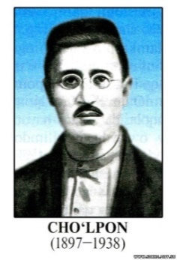
Masalan:
Miryoqub g‘ururining kaltaklanishidan kelgan bir zaharxanda bilan kuldi, injener esa burungi kular yuzini ham no‘qtalab oldi (Cho‘lpon, “Kecha va kunduz”) gapidagi g‘ururning kaltaklanishi va kular yuzini no‘qtalamoq birikmalarida kaltaklanishi va no‘qtalamoq so‘zlari kasb etgan ma’no nozikliklari (“g‘uruni azobli darajada poymol qilish”, “keskin va tamoman to‘xtamoq”) bilan matnga ham aniqlik, ham ta’sirchanlik baxsh etgan.

Slide 9
Unutmang!
Oddiy nutqda Qor yonadi deyilsa,
nutqning aniqligi buzilgan bo‘ladi.
Chunki qor - yonmaydigan narsa.
Ammo Qalovini topsang, qor yonar
degan maqolda, ya’ni badiiy nutqda fikr
go‘zal, obrazli va mubolag‘ali
ifodalangan. Bunday holatda nutq
aniqligining buzilishi haqida gap ham
bo‘lishi mumkin emas.

Slide 10
35-mashq
Ajratib ko‘rsatilgan
so‘zlarning yangi ma’no
nozikliklarini kasb
etishiga diqqat qiling.
Ularni ma’nodoshlari
bilan taqqoslab, uslubiy
va mazmuniy farqlarini
tushutiring.

Slide 11
Yechim
Ma’lumki, badiiy nutqda so‘z va u ifodalagan predmet o‘rtasidagi
mutanosiblik har doim mos
bo‘lavermaydi. Jumladan, 35-mashqda
berilgan matndagi ajratib
ko‘rsatilgan chekindi, yopirildi, yurishini
so‘zlari ham o‘zi birikib kelgan so‘z
ma’nosiga yangi ifoda qo‘shishga xizmat
qilmoqda.

Slide 12
Jumladan,
Chekindi so‘zi o‘zi
ma’nodosh bo‘lgan ortga
tisarilmoq, orqaga ketishga
majbur bo‘lmoq birikmalariga
nisbatan obrazli, badiiy nutqqa oid ekanligi hamda tun so‘ziga jonlantirish
ifodasini qo‘shishi bilan
ajralib turadi.

Slide 13
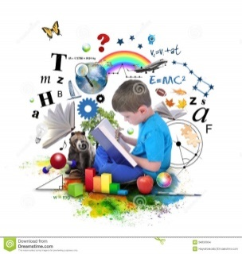
Shuningdek,
Shuningdek, matndagi yopirildi so‘zi ham o‘zi
ma’nodosh bo‘lgan ko‘plashib, gala bo‘lib kelib
bosmoq; yoyilib tarqalmoq birikmalariga nisbatan yog‘du so‘ziga obrazli ifoda hamda shaxslantirish ma’nosini yuklayotganligi bilan farqlanadi.
Quyoshning yurishi birikmasida esa yurish so‘zi
o‘zi birikib kelgan so‘z ma’nosiga tantanavorlik,
jonlantirish, obrazlilik kabi ma’nolarni
yuklamoqda.

Slide 14
36-mashq
1. Hay Oynisa, buvingni chaqir!- bolalarga aralashmay bir chekada turgan rangpar, bezgaknamo qizga buyurdi boy. (Oybek)
2. Kim ekan o‘sha... xabargir? Qaniy?..-deb u kishi qo‘l cho‘zdilar. (Murod Mansur)

Slide 15
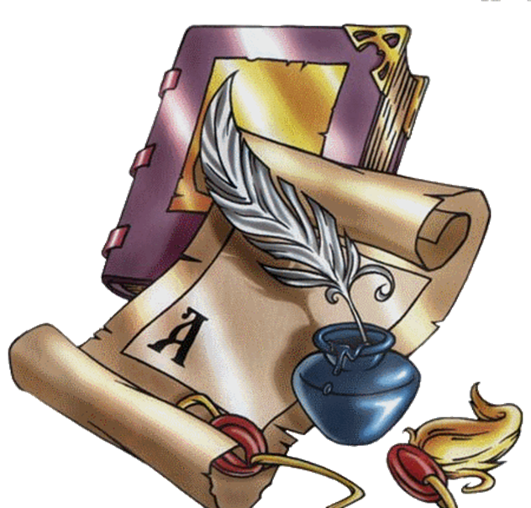
37-mashq
Parchani o‘qing, undagi
badiiy tasvirga xizmat qilgan ma’nolarni aniqlang.
Ifodalangan g‘oya atrofida
fikrlashing

Slide 16
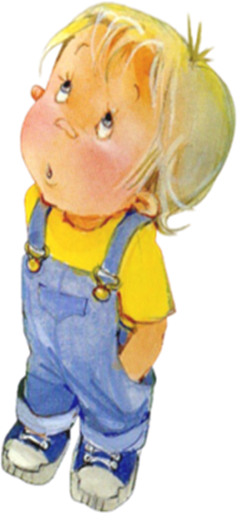
Yechim
Ushbu mashqda badiiy tasvirga xizmat qilgan so‘zlar sifatida chiroqlarim,insonlik yo‘li, nozik dil, egizak so‘z, yetti olamning kaliti, mehri-yu sehri kabi birliklarni keltirish mumkin.

Slide 17
Badiiy tasvir
Mazkur birliklar (so‘z va so‘z birikmalari) ko‘chma ma’nolarda qo‘llanilib, o‘zi birikib kelgan so‘z ma’nosini to‘g‘ridan to‘g‘ri emas, balki obrazli ma’noda ifodalashga xizmat qilmoqda va badiiy mantiq bilan tasavvur hosil qilinadigan badiiy tasvir yaratmoqda.

Slide 18
“O‘zbek tilining izohli frazeologik lug‘ati”
Quyidagi iboralarning izohlarini esda tuting. Ular ishtirokida gaplar tuzing.
Mazasi qochdi 1. sog‘lig‘i yomonlashdi. Varianti: mazasini qochirmoq. O‘xshashi: tobi qochdi. 2. Biror ish yomonlashdi, inqirozga yuz tutdi. Ma’nodoshi: mazasi ketdi.
Mum tishlamoq mutlaqo gapirmaslik, suhbatga mutlaqo qatnashmaslik. Ma’nodoshi: og‘ziga talqon solmoq; og‘ziga qatiq ivitmoq. O‘xshashi: “lom-mim” demadi; dami chiqmadi; og‘zini ochmadi.

Slide 19
Savol va topshiriqlar
1. Qanday nutqda so‘z ma’nolarining ko‘chishi ko‘p kuzatiladi?
Badiiy nutqda.
2. Badiiy nutqning asosiy vazifasi nimadan iborat?
Estetik ta’sir etish.
3. Ijodkorlar badiiy tasvirning yanada aniqligini ta’minlash maqsadida qanday lisoniy vositalardan foydalanadi?
So‘zning o‘z va ko‘chma ma’nolaridan, obrazli ifodalardan, badiiy tasviriy vositalardan foydalanadi.

Slide 20
Mustaqil bajarish uchun topshiriq
38-mashq.
Adabiyot darsligidagi asarlardan yangi, farqli ma’noda namoyon bo‘lgan so‘zlarni aniqlang. Ularning nutqiy aniqlikka ko‘rsatayotgan ta’sirini baholang.

